Slide 1


Rubyista das Galáxias
O Guia do Rubyista das Galáxias
Uma Viagem Cósmica na Programação
Dayan Freitas

Slide 2

O Guia do Rubyista das Galáxias
Bem-vindo ao "Guia do Rubyista das Galáxias: Uma Viagem Cósmica na Programação"!
Um ebook criado com inteligência artificial revisado e mantido por mim.

Slide 3
01
Introdução

Slide 4

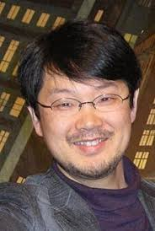

Introdução
Ruby é uma linguagem de programação dinâmica e interpretada, criada em meados da década de 1990 por Yukihiro "Matz" Matsumoto, no Japão.

Slide 5
Introdução
Simplicidade
Produtividade
Sintaxe elegante
Destacando-se pela sua simplicidade e produtividade, Ruby é conhecida por sua sintaxe elegante e fácil de ler, que permite aos desenvolvedores escreverem menos código sem sacrificar a funcionalidade
Inspirada em linguagens como Perl, Smalltalk, Eiffel e Ada, Ruby foca na felicidade do programador, promovendo princípios de design como a simplicidade, consistência e o uso intuitivo de bibliotecas.

Slide 6
02
Configuração do Ambiente

Slide 7
Configuração do Ambiente
Antes de começarmos nossa jornada pelo vasto universo do Ruby, é essencial preparar nosso ambiente de desenvolvimento. Nesta seção, vamos aprender como instalar o Ruby em seu computador e configurar um ambiente adequado para explorar todas as maravilhas que esta linguagem tem a oferecer.

Slide 8

Configuração do Ambiente
Para começar a programar em Ruby, é necessário instalar o interpretador Ruby em seu sistema.
Windows: Utilize o instalador RubyInstaller.

Slide 9

Windows: Utilize o instalador RubyInstaller.
macOS: Ruby já vem pré-instalado, mas recomenda-se utilizar um gerenciador de versões como rbenv ou rvm.
Linux: Use o gerenciador de pacotes de sua distribuição (ex.: sudo apt-get install ruby).
Configuração do Ambiente
macOS: Ruby já vem pré-instalado, mas recomenda-se utilizar um gerenciador de versões como rbenv ou rvm.
Linux: Use o gerenciador de pacotes de sua distribuição (ex.: sudo apt-get install ruby).

Slide 10
03
Sintaxe Básica

Slide 11
Sintaxe Básica
Este módulo cobre a sintaxe fundamental de Ruby, incluindo variáveis, tipos de dados, operadores e como escrever comentários. Esses conceitos são a base para entender códigos mais complexos

Slide 12
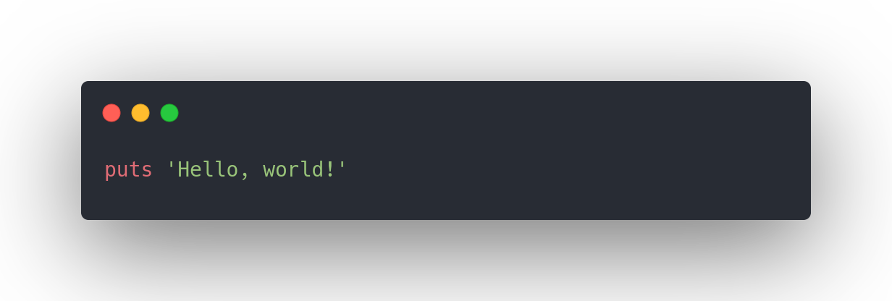
Sintaxe Básica
Hello World
Um simples programa que exibe "Hello, world!" no console, ilustrando a simplicidade da sintaxe de Ruby.

Slide 13
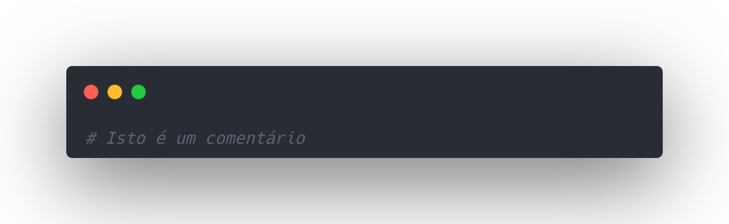
Sintaxe Básica
Comentários

Slide 14
04
Estruturas de Controle

Slide 15
Estruturas de Controle
Vamos explorar as estruturas de controle de fluxo, como:
Condicionais- If/else/case;
Loops - while/for;
Essas estruturas são essenciais para tomar decisões e repetir ações em seu código.

Slide 16
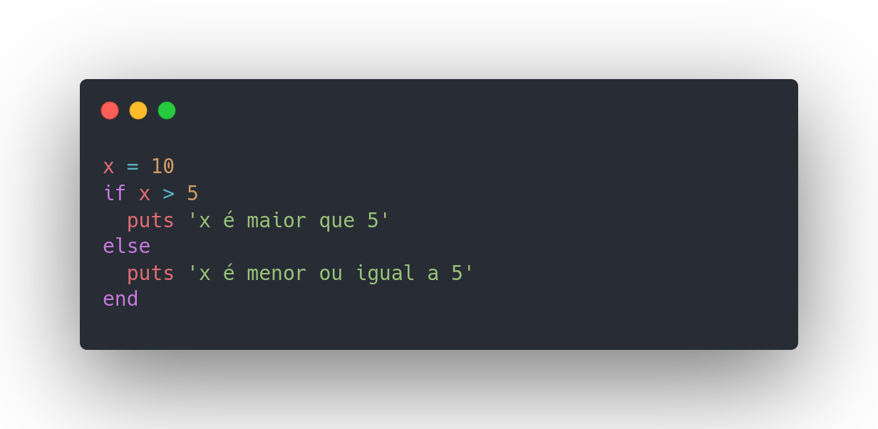
Estruturas de Controle
If/Else
Este exemplo demonstra uma simples estrutura condicional que verifica se um número é maior que 5.

Slide 17
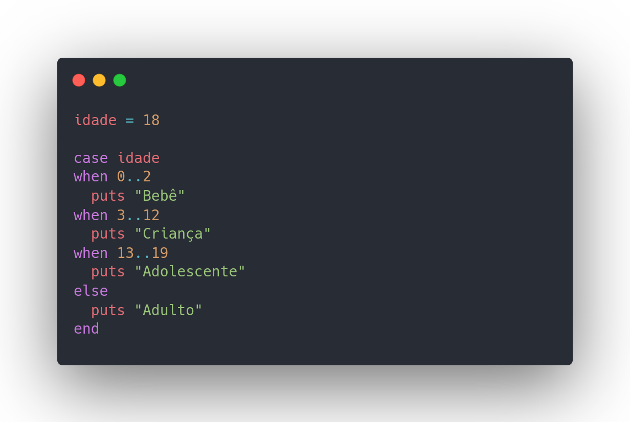
Estruturas de Controle
Case

Slide 18
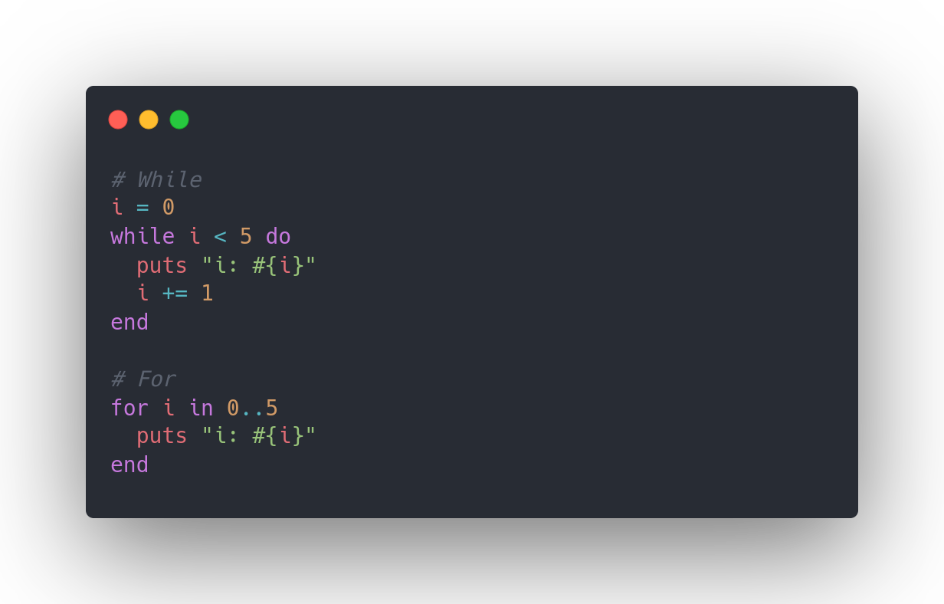
Estruturas de Controle
Loops

Slide 19
Métodos e Funções
Aprenderemos como definir e utilizar métodos em Ruby. Métodos ajudam a organizar o código em blocos reutilizáveis e claros, facilitando a manutenção e a leitura.

Slide 20
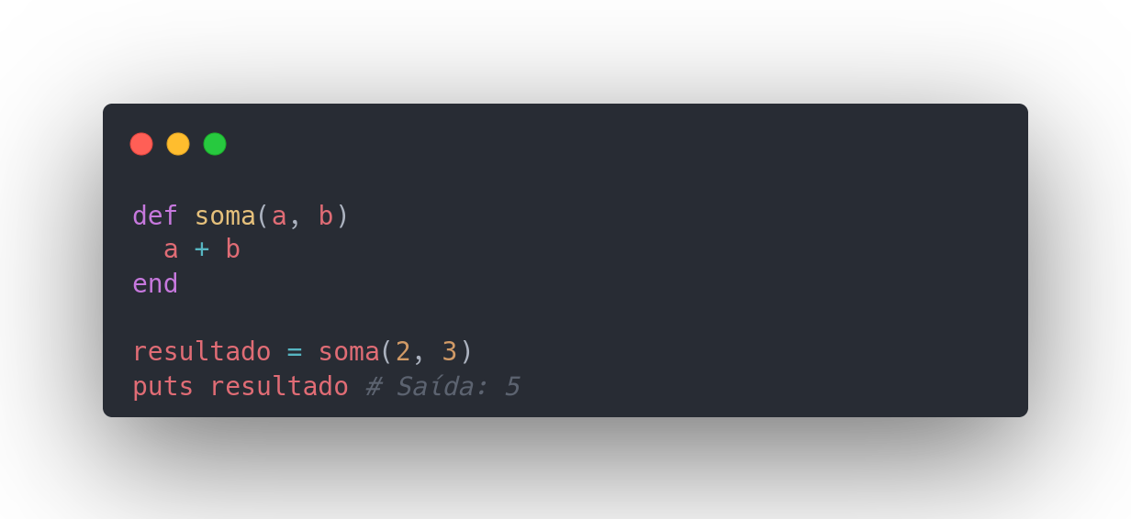
Métodos e Funções
Definindo Métodos
Um método simples que soma dois números e retorna o resultado.

Slide 21
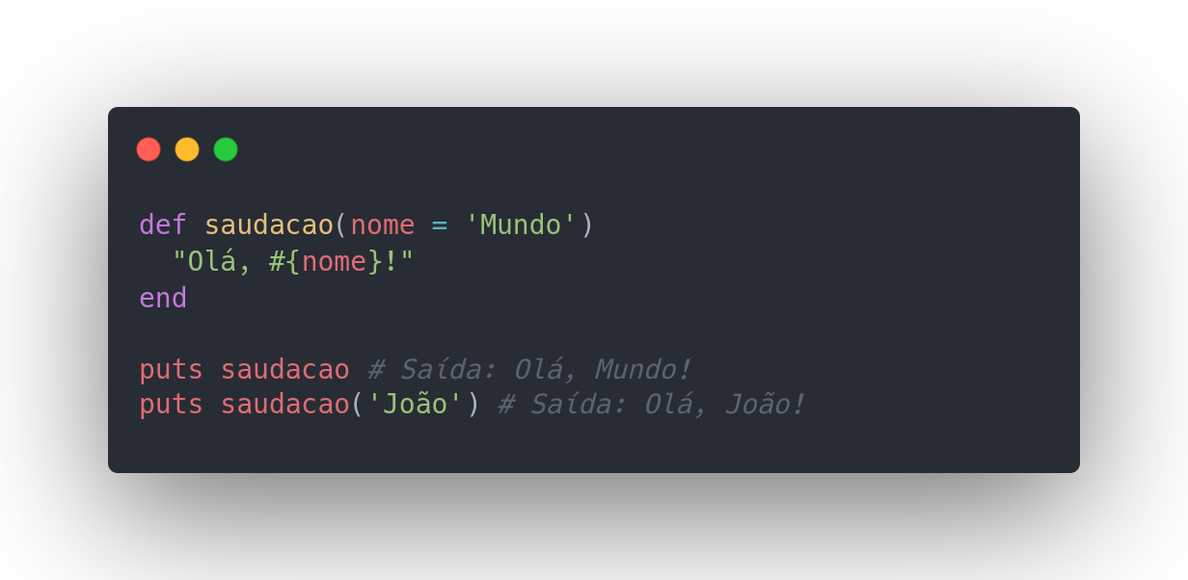
Métodos e Funções
Métodos com Parâmetros Opcionais

Slide 22
06
Estruturas de Dados

Slide 23
Estruturas de Dados
Este módulo cobre as estruturas de dados fundamentais em Ruby, como arrays e hashes. Estruturas de dados são usadas para armazenar e manipular coleções de informações de forma eficiente.

Slide 24
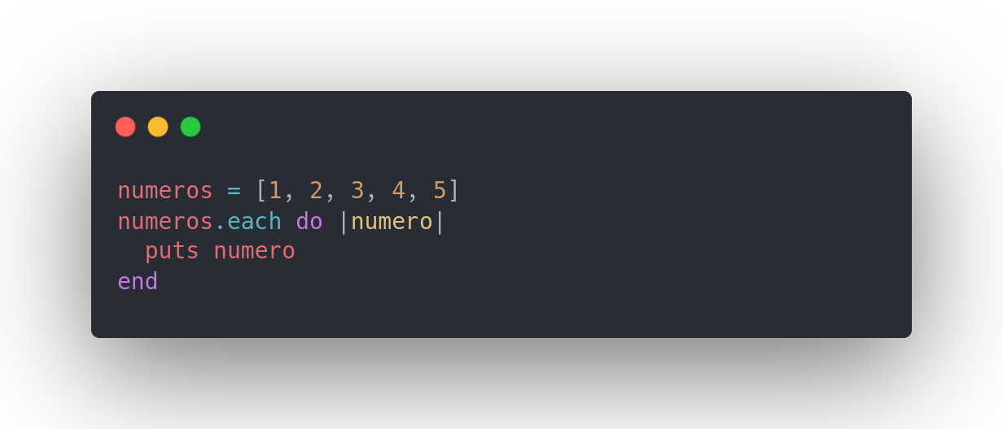
Estruturas de Dados
Arrays
Um exemplo de iteração sobre um array, imprimindo cada elemento.

Slide 25
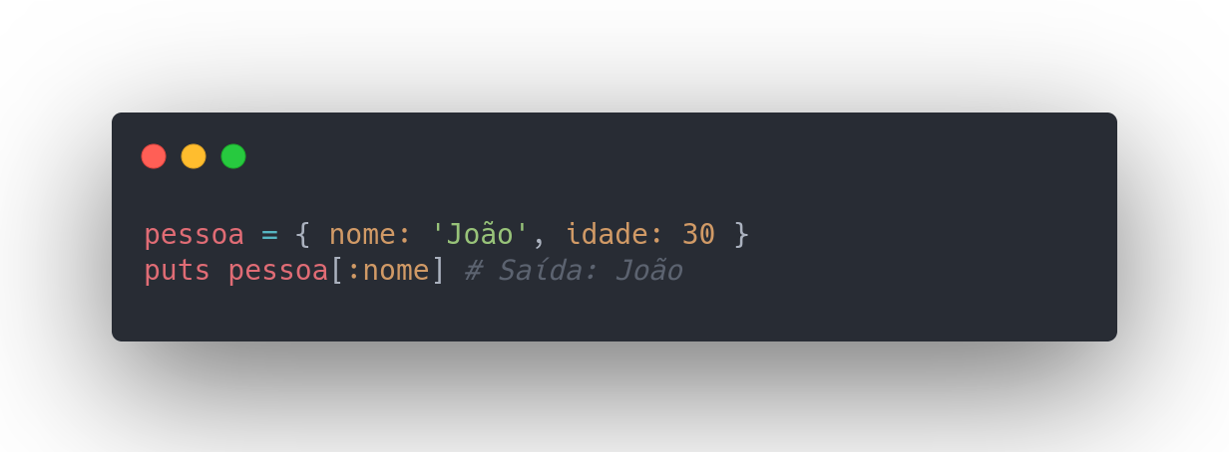
Estruturas de Dados
Hashes

Slide 26
07
Programação Orientada a Objetos

Slide 27
Programação Orientada a Objetos
Ruby é uma linguagem totalmente orientada a objetos. Vamos aprender sobre classes, objetos, métodos e atributos, e como usar esses conceitos para modelar problemas do mundo real.

Slide 28
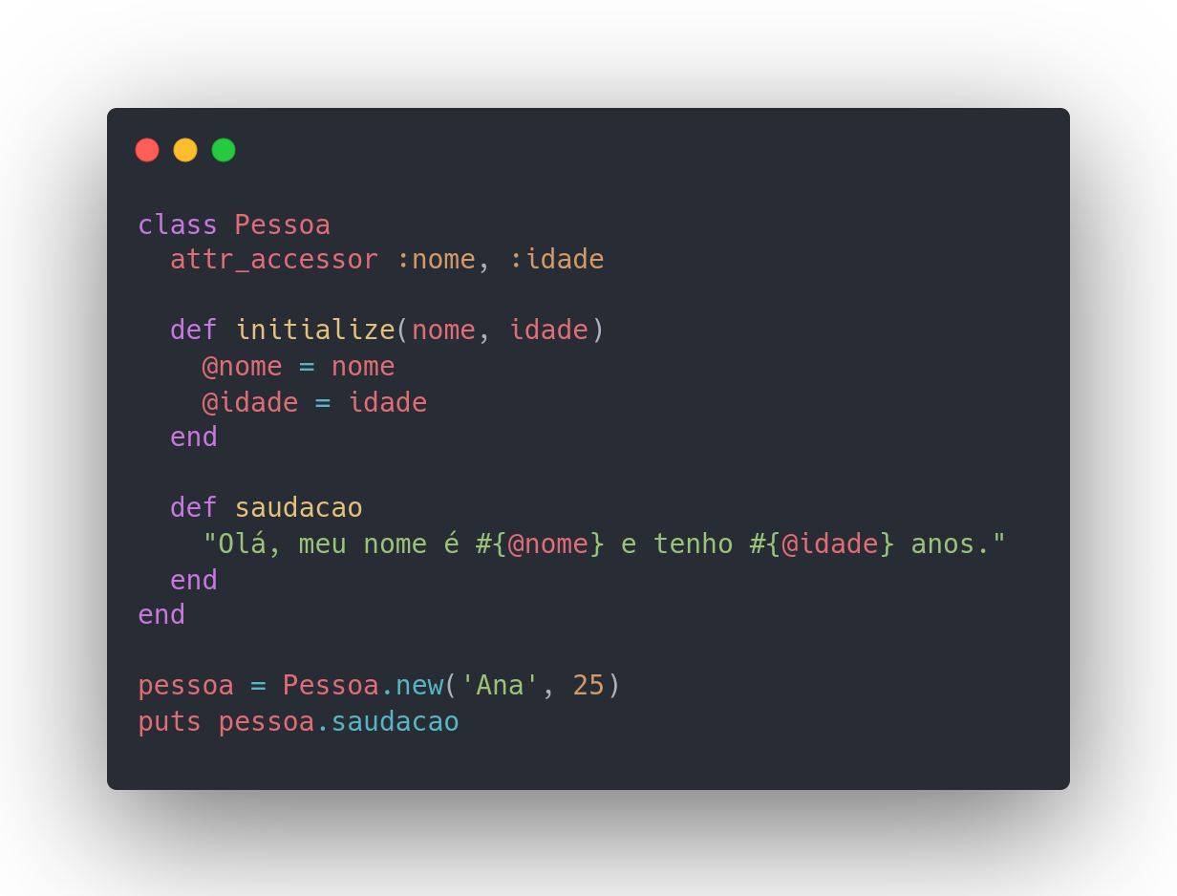
Programação Orientada a Objetos
Classes e Objetos
Definindo uma classe Pessoa com métodos e atributos, e criando uma instância dessa classe.

Slide 29
08
Manipulação de Arquivos

Slide 30
Manipulação de Arquivos
Aprenderemos a ler e escrever arquivos em Ruby, uma habilidade importante para tarefas como processamento de dados e armazenamento de informações.

Slide 31
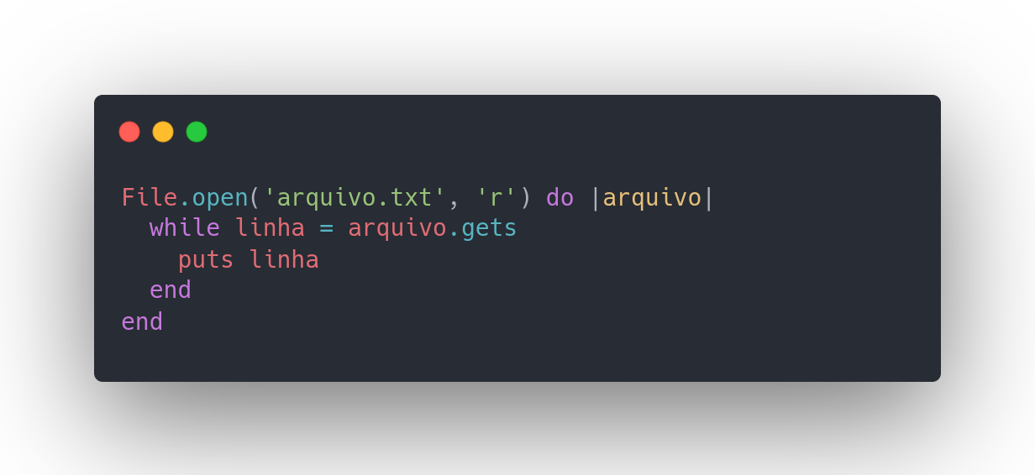
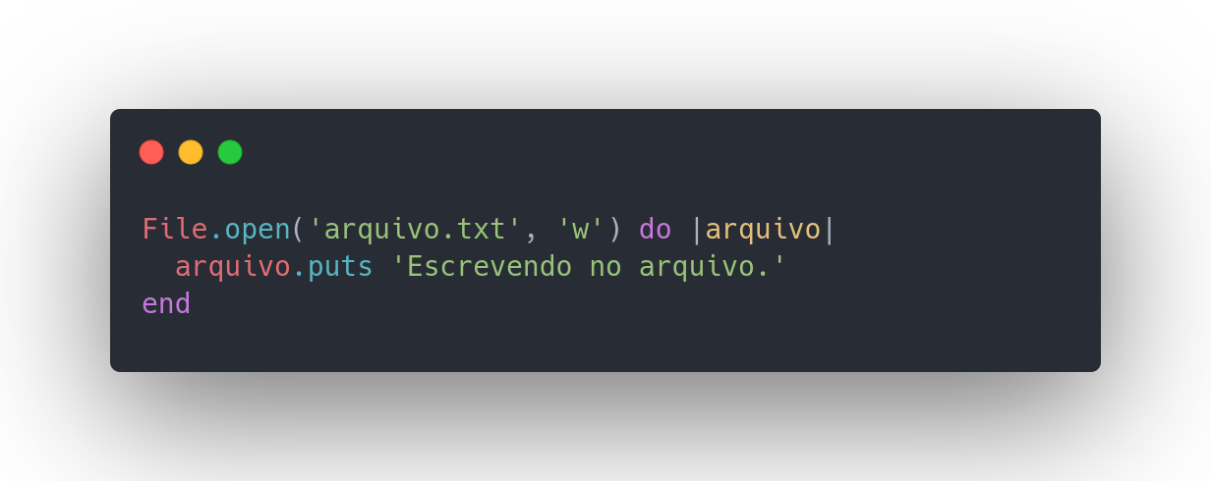
Manipulação de Arquivos
Lendo Arquivos
Escrevendo em Arquivos

Slide 32
09
Desenvolvimento Web com Ruby on Rails

Slide 33
Ruby on Rails
Este módulo introduz Ruby on Rails, um framework poderoso para desenvolvimento de aplicações web. Veremos como criar um projeto Rails básico e a estrutura de diretórios de um projeto Rails.

Slide 34
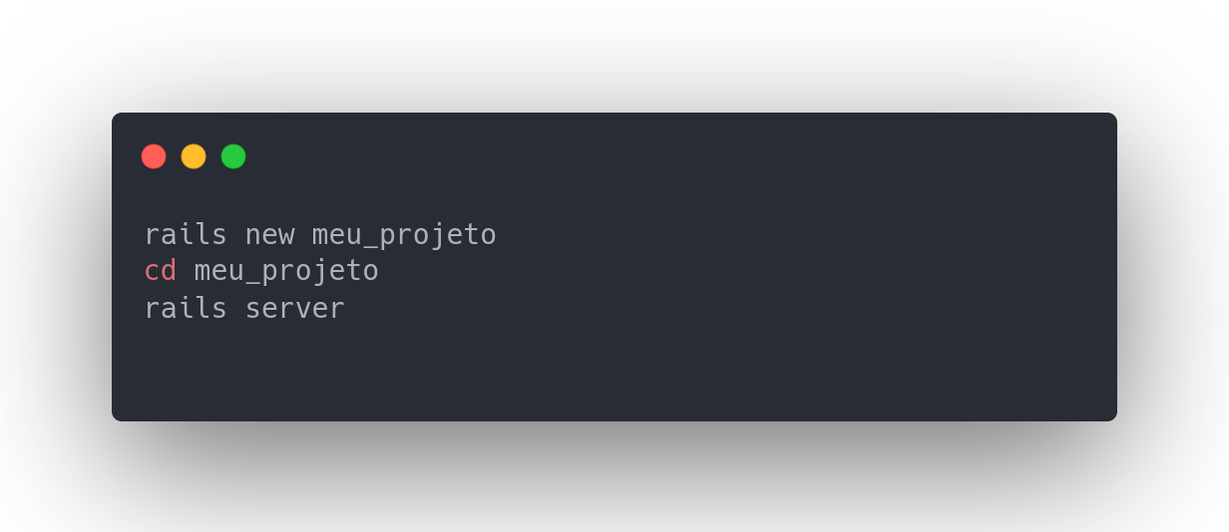
Ruby on Rails
Comandos para criar e iniciar um novo projeto Rails, preparando o ambiente para desenvolvimento web.

Slide 35
10
Desafios

Slide 36
Desafios
1. Escreva um programa que imprime "Hello, world!" no console.
Dica: Use o método puts.
2. Crie um programa que pede ao usuário dois números e imprime a soma, subtração, multiplicação e divisão desses números.
Dica: Use gets.to_i para capturar a entrada do usuário e convertê-la para um número inteiro.
3. Escreva um programa que solicita um número ao usuário e informa se o número é par ou ímpar.
Dica: Use o operador % para verificar a paridade.
4. Crie um programa que faz uma contagem regressiva de 10 até 1 e depois imprime "Feliz Ano Novo!".
Dica: Use um loop while ou downto.
4. Crie um programa que faz uma contagem regressiva de 10 até 1 e depois imprime "Feliz Ano Novo!".
Dica: Use um loop while ou downto.
5. Escreva um programa que converte uma temperatura de Celsius para Fahrenheit.
Fórmula: Fahrenheit = (Celsius * 9/5) + 32

Slide 37
Rubyista das Galáxias
O Guia do Rubyista das Galáxias
Uma Viagem Cósmica na Programação
Dayan Freitas

